Slide 1
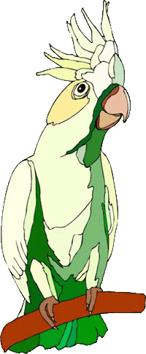
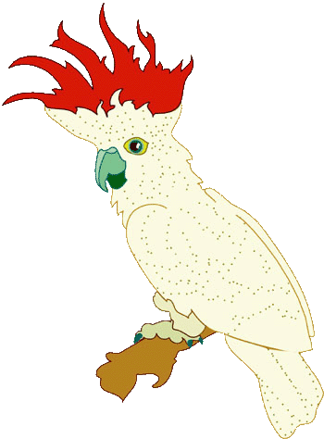
ПРОДОЛЖИТЕЛЬНОСТЬ ЖИЗНИ НЕКОТОРЫХ ВИДОВ ПОПУГАЕВ, СОДЕРЖАЩИХСЯ В НЕВОЛЕ
www.zooclub.ru
Notes:
http://www.zooclub.ru/birds/73.shtml

Slide 2
Известны случаи, когда ара в неволе жили дольше 50 лет. При соответствующем уходе и питании они могут с легкостью прожить 30-50 лет. Мини-ара может прожить около 30 лет.
Notes:
http://www.zooclub.ru/birds/73.shtml

Slide 3
В неволе какаду иногда проживали больше 40 лет. Средняя продолжительность жизни при надлежащем уходе и питании - 30-40 лет.
Notes:
http://www.zooclub.ru/birds/73.shtml

Slide 4
С хорошим питанием и ветеринарным уходом амазоны могут прожить в неволе 50 лет и даже больше. Средняя продолжительность жизни больше 20 лет.
Notes:
http://www.zooclub.ru/birds/73.shtml

Slide 5
Аратинги могут прожить где-то 15-20 лет, иногда 35-40.
Notes:
http://www.zooclub.ru/birds/73.shtml

Slide 6
Были случаи, когда жако в неволе жили более 50 лет. С соответствующим питанием и уходом ветеринара они могут прожить по крайней мере 25 лет.
Notes:
http://www.zooclub.ru/birds/73.shtml

Slide 7
Синеголовые попугаи при соответствующем уходе могут прожить больше 30 лет. Средняя продолжительность жизни около 15 лет.
Notes:
http://www.zooclub.ru/birds/73.shtml

Slide 8
Лори обычно живут 15-20 лет. Самки имеют более короткую продолжительность жизни, из-за болезней репродуктивной системы, например, хронического откладывания яиц.
Notes:
http://www.zooclub.ru/birds/73.shtml

Slide 9
Воробьиные попугайчики живут примерно 15 лет. Иногда доживают до 20 лет.
Notes:
http://www.zooclub.ru/birds/73.shtml

Slide 10
Длиннохвостые попугаи при соответствующем питании и уходе могут прожить больше 18 лет. В зависимости от вида продолжительность их жизни колеблется от 15 до 18 лет.
Notes:
http://www.zooclub.ru/birds/73.shtml

Slide 11
В среднем, неразлучники живут 10 лет. Иногда вам может встретиться птичка, которой 15 - 20 лет.
Notes:
http://www.zooclub.ru/birds/73.shtml

